Slide 1
Analiza popularnosti video igara pomoću podataka o prenosima sa Twitch-a
Opis projekta iz predmeta Sistemi baza podataka

Slide 2
Agregacije
Za svaku igru odrediti koliko različitih autora je igralo u bar jednom prenosu, i pronaći 3 autora koja su je igrala u najviše prenosa.
Pronaći 5 igara koje su prenošene najveći broj minuta.
Koliki je broj prenosa, i prosjek, minimum, i maksimum prosječnog broja gledalaca po prenosu za svaku igru?
Za svaki žanr odrediti prosječno i maksimalno trajanje prenosa, i prosječni broj gledalaca po prenosu.
Za sve autore koji su najveći broj minuta igrali igru The Evil Within, a pored toga su igrali bar još jednu igru, pronaći koje su još igre igrali, u koliko prenosa, koliko ukupno minuta, i koliko minuta u prosjeku po prenosu.
Pronaći 10 igrica koje su imale najviše gledalaca u jednom trenutku (u okviru svih prenosa koji su u tom trenutku bili aktivni).
Za svakog autora odrediti koju je igru igrao najveći broj minuta.
Za svaki sat u danu pronaći koja je igra imala u prosjeku najviše prenosa.
Koje igre je prenosio autor koji je ostvario najveći rast broja pratilaca u posmatranom vremenskom periodu?
Koje žanrove je prenosio najveći broj autora?

Slide 3
Inicijalna logička šema
Sastoji se iz 2 kolekcije: games i streams
Slična strukturi skupa podataka
Za kreiranje i popunjavanje kolekcija korištene Python skripte, upotrebom PyMongo i csv paketa

Slide 4
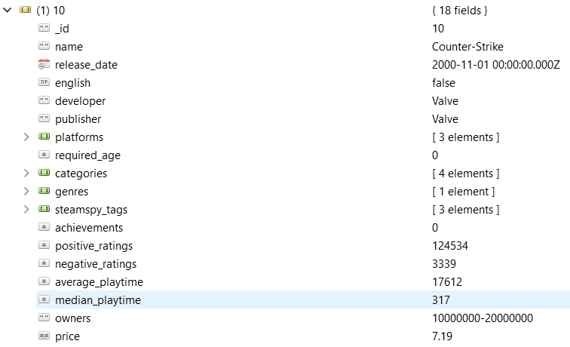
Inicijalna logička šema KOLEKCIJA GAMES
Dokument predstavlja zapis o jednoj video igri
Odgovara jednom redu iz datoteke sa osnovnim podacima o video igrama

Slide 5
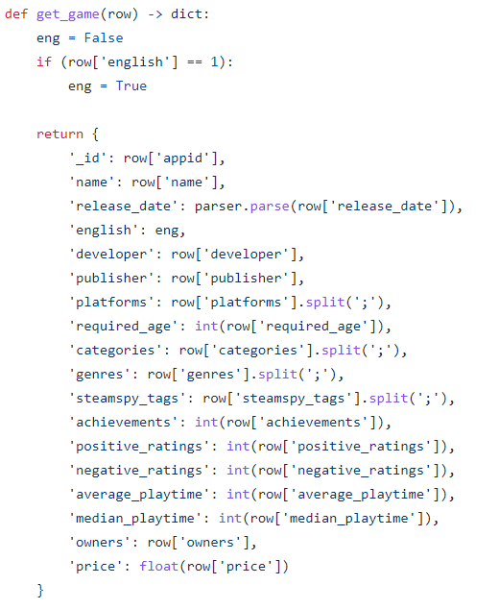
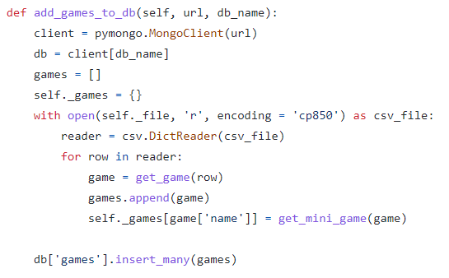
Inicijalna logička šema SKRIPTA ZA POPUNJAVANJE KOLEKCIJE GAMES

Slide 6
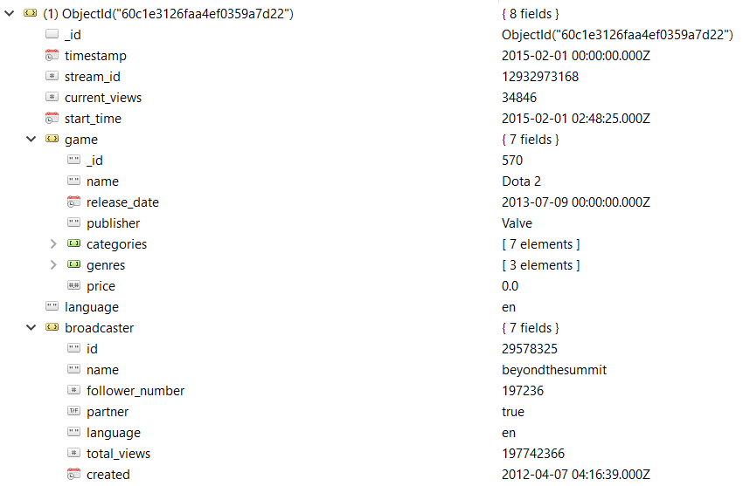
Inicijalna logička šema KOLEKCIJA STREAMS
Dokument odgovara jednom redu iz datoteka skupa podataka o prenosima, odnosno predstavlja zapis o jednom prenosu u jednom vremenskom trenutku
Dodat je podatak o vremenu iz naziva datoteke
Dodata je proširena referenca na video igru

Slide 7
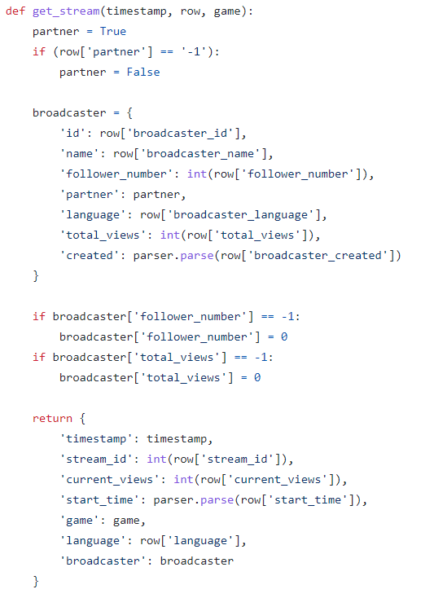
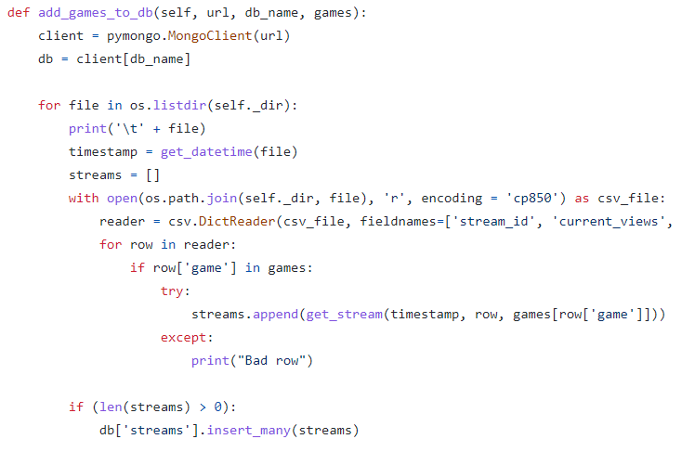
Inicijalna logička šema SKRIPTA ZA POPUNJAVANJE KOLEKCIJE STREAMS

Slide 8
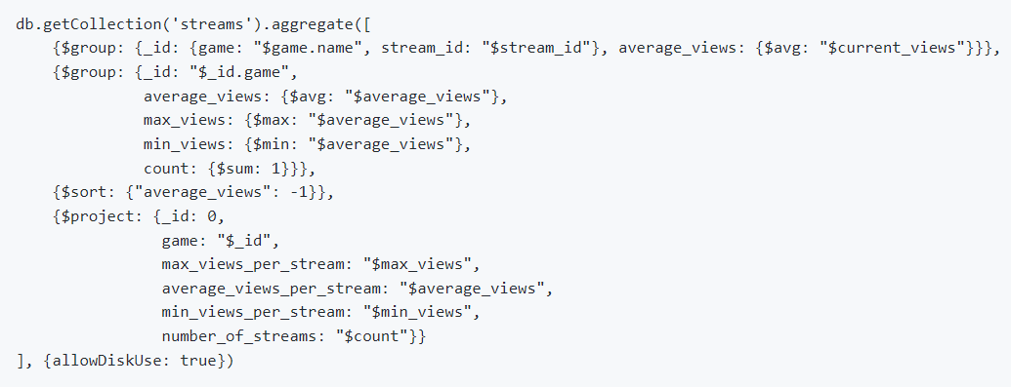
Inicijalna logička šema PRIMJERI AGREGACIJA
Koliki je broj prenosa, i prosjek, minimum, i maksimum prosječnog broja gledalaca po prenosu za svaku igru? – 176 sekundi

Slide 9
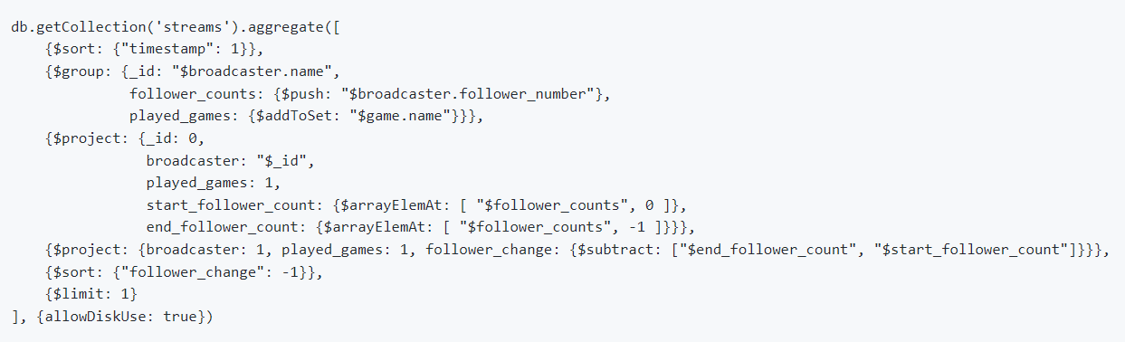
Inicijalna logička šema PRIMJERI AGREGACIJA
Koje igre je prenosio autor koji je ostvario najveći rast broja pratilaca u posmatranom vremenskom periodu? – 467 sekundi

Slide 10
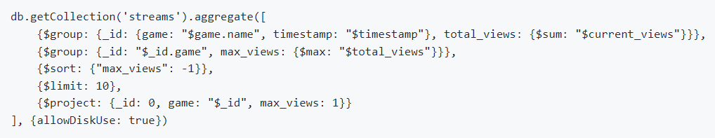
Inicijalna logička šema PRIMJERI AGREGACIJA
Pronaći 10 igrica koje su imale najviše gledalaca u jednom trenutku (u okviru svih prenosa koji su u tom trenutku bili aktivni). – 154 sekunde

Slide 11
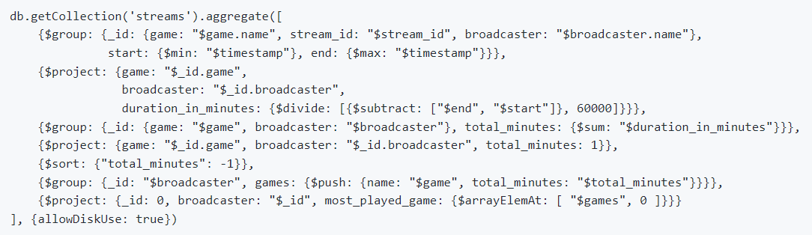
Inicijalna logička šema PRIMJERI AGREGACIJA
Za svakog autora odrediti koju je igru igrao najveći broj minuta. – 192 sekunde

Slide 12
Logička šema prilagođena agregacijama
Sastoji se iz 5 kolekcija: games, streams, broadcasters, games-per-time, i games-broadcasters
Kolekcija games je ista kao u inicijalnoj šemi
Ostale kolekcije su dobijene primjenom šablona baketiranja i proračunavanja na postojeće kolekcije
Grupisanje pri baketiranju je vršeno po onim atributima koji su se često koristili za grupisanje u agregacijama
Za kreiranje i popunjavanje novih kolekcija korišteni su Mongo upiti nad starim kolekcijama

Slide 13
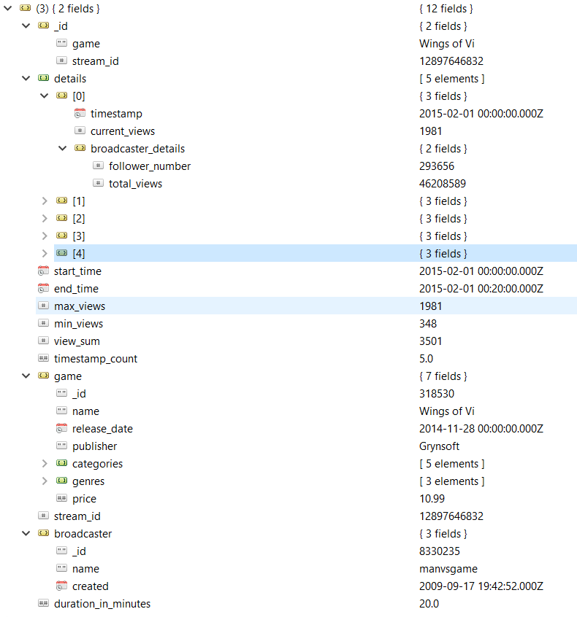
Logička šema prilagođena agregacijama KOLEKCIJA STREAMS
Dobijena primjenom šablona baketiranja i proračunavanja na kolekciju streams iz inicijalne šeme, grupisanjem dokumenata po id-ju prenosa i video igri
Jedan dokument nove kolekcije se odnosi na sekciju jednog prenosa u toku koje je igrana jedna video igra
Podaci specifični za vremenski trenutak grupisani su u listu
Dodati su atributi dobjieni proračunavanjem koji su često korišteni u upitima

Slide 14
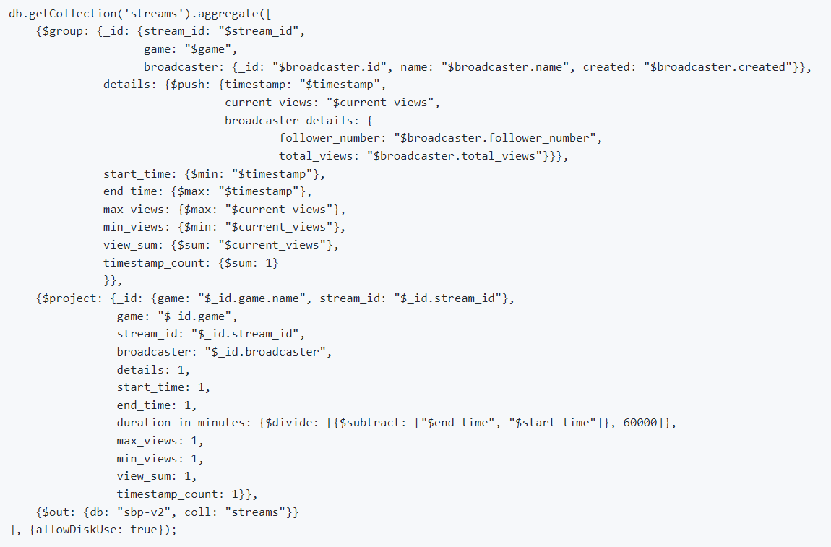
Logička šema prilagođena agregacijama SKRIPZA ZA KREIRANJE KOLEKCIJE STREAMS

Slide 15
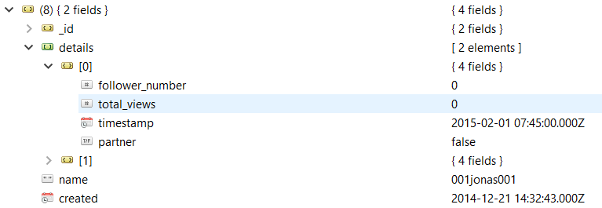
Logička šema prilagođena agregacijama KOLEKCIJA BROADCASTERS
Dobijena primjenom šablona baketiranja na kolekciju streams iz inicijalne šeme, grupisanjem po autoru
Izbačeni su atributi koji se ne odnose direktno na autora
Podaci specifični za vremenski trenutak grupisani su u listu

Slide 16
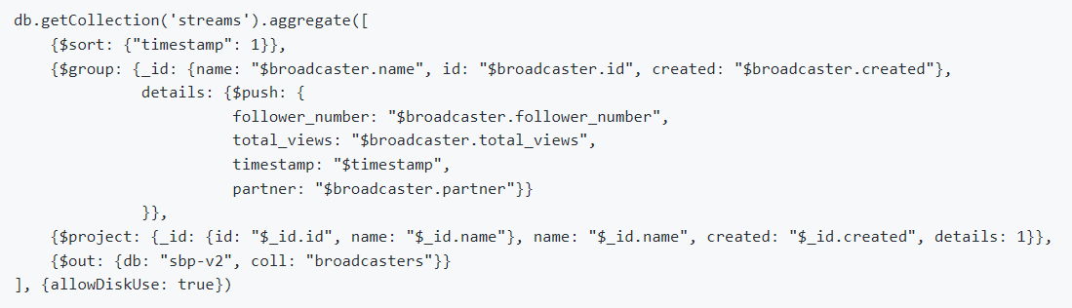
Logička šema prilagođena agregacijama SKRIPZA ZA KREIRANJE KOLEKCIJE BROADCASTERS

Slide 17
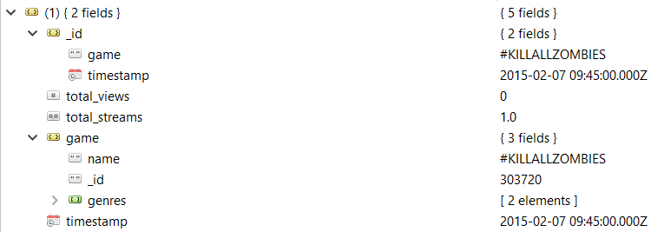
Logička šema prilagođena agregacijama KOLEKCIJA GAMES-PER-TIME
Dobijena grupisanjem kolekcije streams iz inicijalne šeme po video igri i vremenskom trenutku
Proračunati su podaci o gledanosti i broju prenosa za igru u posmatranom trenutku koji su bili potrebni za upite

Slide 18
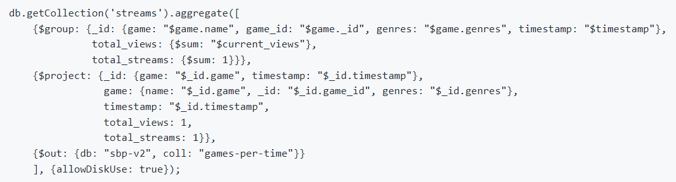
Logička šema prilagođena agregacijama SKRIPZA ZA KREIRANJE KOLEKCIJE GAMES-PER-TIME

Slide 19
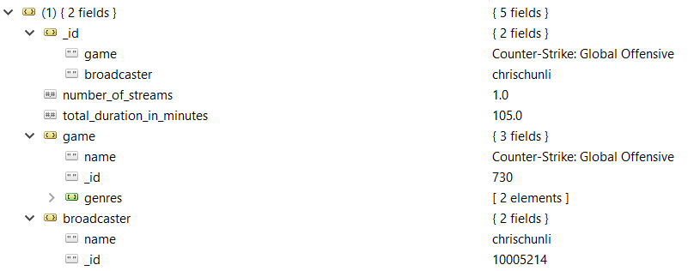
Logička šema prilagođena agregacijama KOLEKCIJA GAMES-BROADCASTERS
Dobijena grupisanjem kolekcije streams iz nove šeme po video igri i autoru
Proračunati su podaci o broju prenosa koje je autor imao za igru, i ukupnom trajanju svih tih prenosa
Podignuti su indeksi nad atributima number_of_streams i total_duration_in_minutes

Slide 20
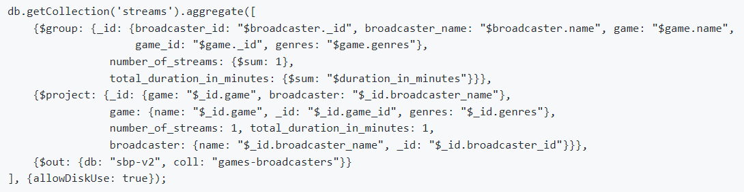
Logička šema prilagođena agregacijama SKRIPZA ZA KREIRANJE KOLEKCIJE GAMES-BROADCASTERS

Slide 21
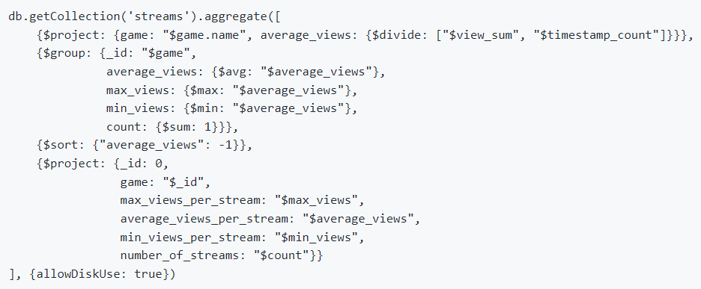
Logička šema prilagođena agregacijama PRIMJERI AGREGACIJA
Koliki je broj prenosa, i prosjek, minimum, i maksimum prosječnog broja gledalaca po prenosu za svaku igru? – 9.61 sekundi

Slide 22
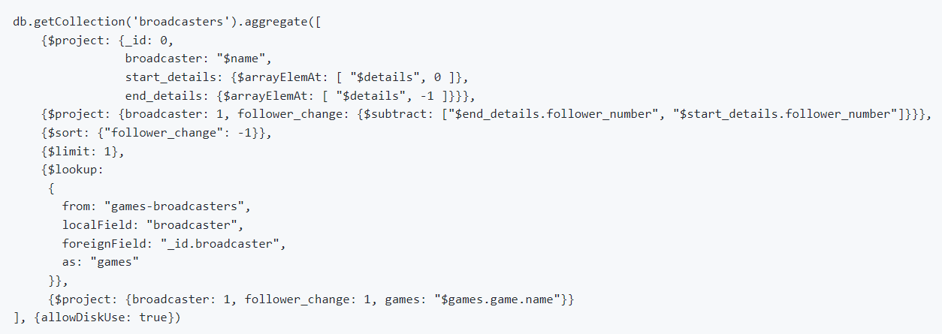
Logička šema prilagođena agregacijama PRIMJERI AGREGACIJA
Koje igre je prenosio autor koji je ostvario najveći rast broja pratilaca u posmatranom vremenskom periodu? – 5.31 sekundi

Slide 23
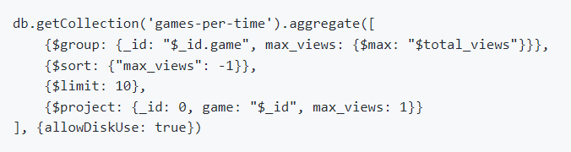
Logička šema prilagođena agregacijama PRIMJERI AGREGACIJA
Pronaći 10 igrica koje su imale najviše gledalaca u jednom trenutku (u okviru svih prenosa koji su u tom trenutku bili aktivni). – 2.53 sekundi

Slide 24
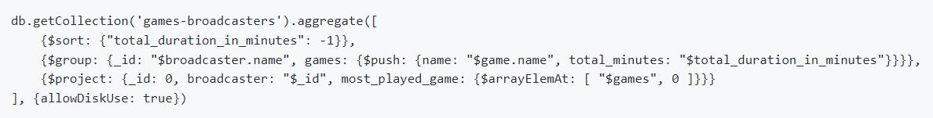
Logička šema prilagođena agregacijama PRIMJERI AGREGACIJA
Za svakog autora odrediti koju je igru igrao najveći broj minuta. – 5.99 sekundi sa indeksom, oko 8 sekundi bez indeksa

Slide 25
Poređenje performansi REDOSLED AGREGACIJA
Za svaku igru odrediti koliko različitih autora je igralo u bar jednom prenosu, i pronaći 3 autora koja su je igrala u najviše prenosa.
Pronaći 5 igara koje su prenošene najveći broj minuta.
Koliki je broj prenosa, i prosjek, minimum, i maksimum prosječnog broja gledalaca po prenosu za svaku igru?
Za svaki žanr odrediti prosječno i maksimalno trajanje prenosa, i prosječni broj gledalaca po prenosu.
Za sve autore koji su najveći broj minuta igrali igru The Evil Within, a pored toga su igrali bar još jednu igru, pronaći koje su još igre igrali, u koliko prenosa, koliko ukupno minuta, i koliko minuta u prosjeku po prenosu.
Pronaći 10 igrica koje su imale najviše gledalaca u jednom trenutku (u okviru svih prenosa koji su u tom trenutku bili aktivni).
Za svakog autora odrediti koju je igru igrao najveći broj minuta.
Za svaki sat u danu pronaći koja je igra imala u prosjeku najviše prenosa.
Koje igre je prenosio autor koji je ostvario najveći rast broja pratilaca u posmatranom vremenskom periodu?
Koje žanrove je prenosio najveći broj autora?

Slide 26
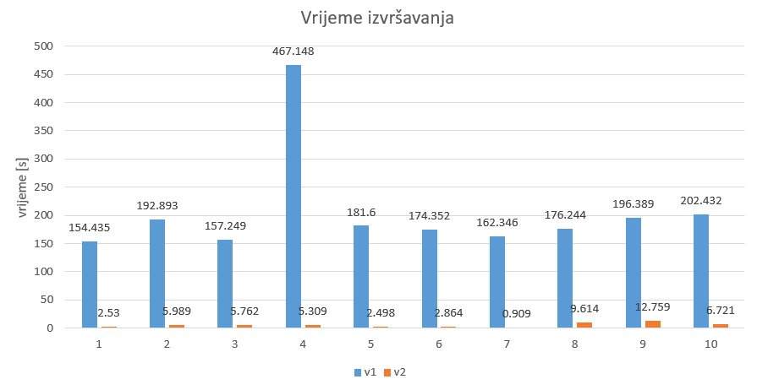
Poređenje performansi

Slide 27
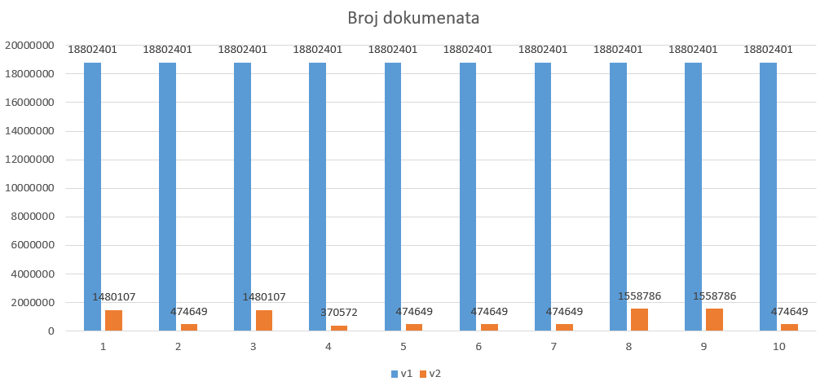
Poređenje performansi

